Slide 1

ŠPORT
Pozdravljeni dragi učenci in učenke,
pošiljam vam nekaj predlogov, kako
ostaneš v gibanju tudi med prazniki.

Slide 2
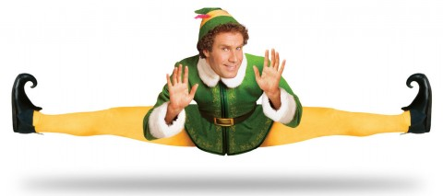
Praznična telovadba s škratom:
https://www.youtube.com/watch?v=R82EBGYm9fw

Slide 3
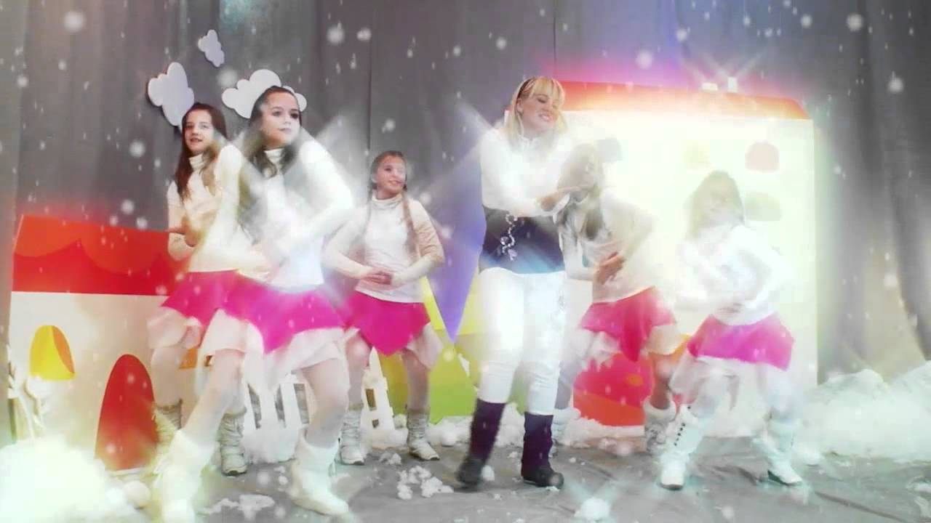
Ples snežink:
https://www.youtube.com/watch?v=B6f4-COviSk

Slide 4
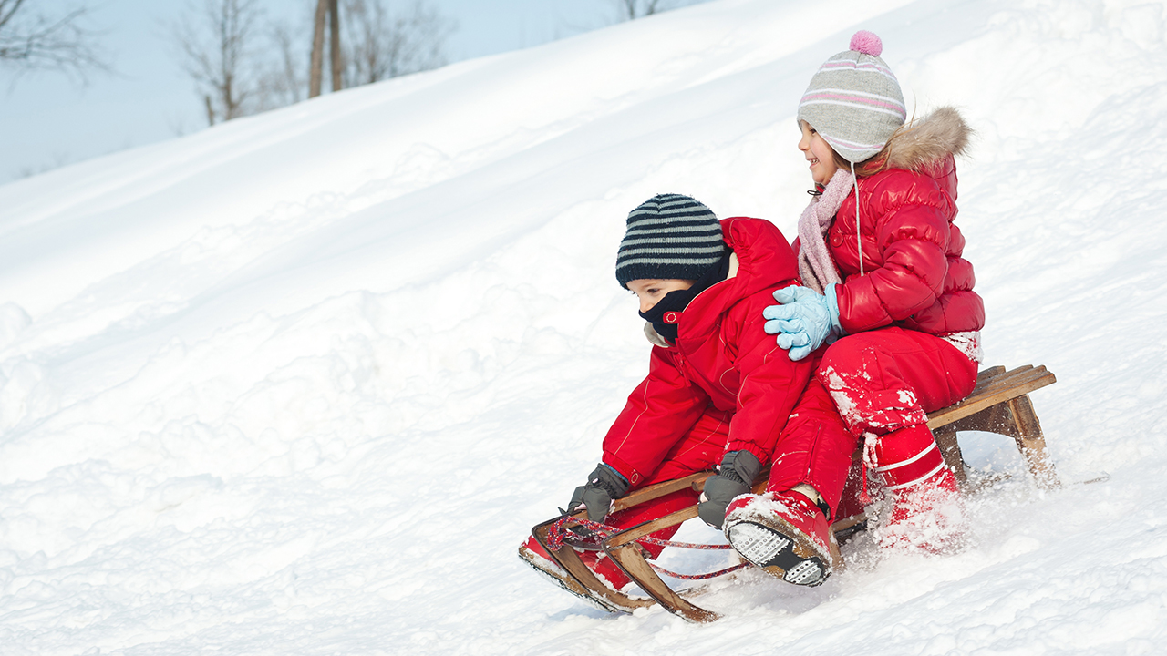
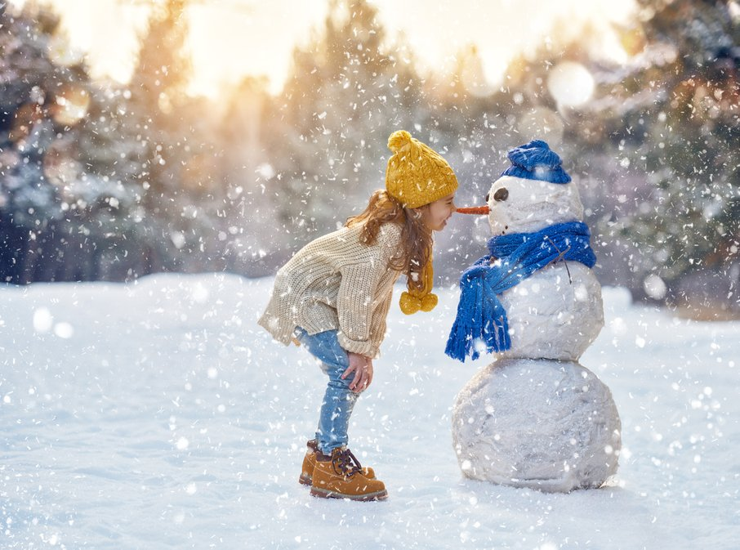
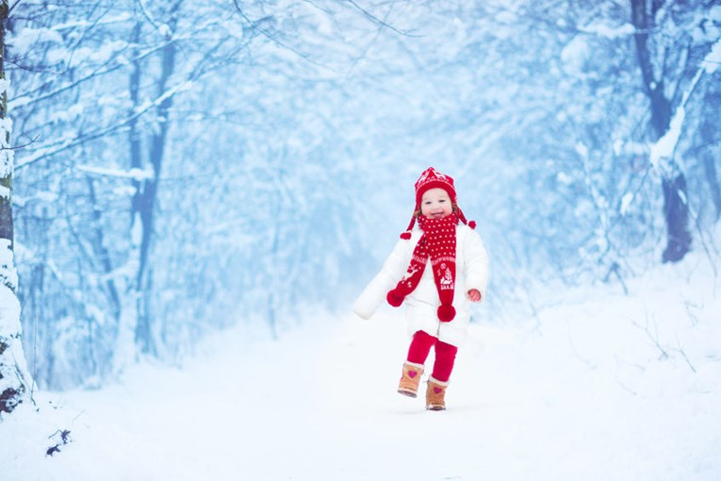
Igre na snegu in sprehod v naravi:
Kako lepo bi bilo, če bi bil božič bel.
Morda pa se želja izpolni …

Slide 5
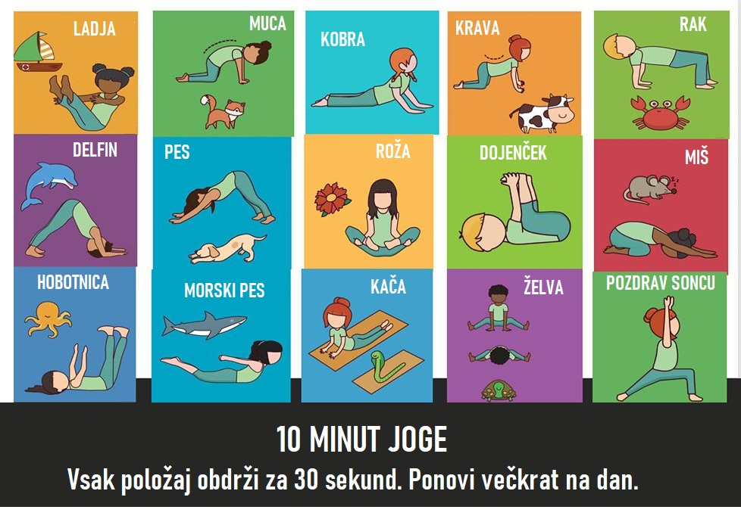
S telovadbo se sprostim in poskrbim za dobro počutje:

Slide 6
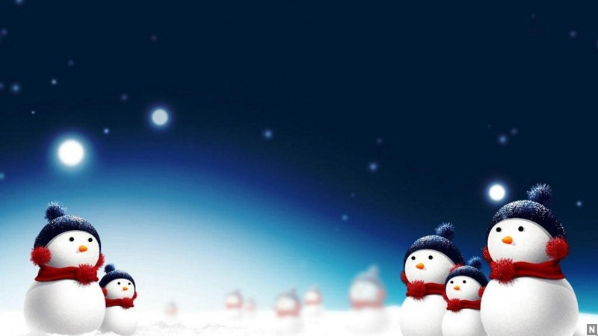
Dragi učenci in učenke,
želim vam čarobne in vesele praznike.
Ostanite zdravi, veliko se smejte in gibajte.

